Slide 1
আজকের ক্লাসে সবাইকে শুভেচ্ছা

Slide 2
পরিচিতি
পাঠ-পরিচিতি
শিক্ষক-পরিচিতি
নিমাই চন্দ্র মন্ডল,
সহকারী শিক্ষক,
পলাশী মাধ্যমিক বিদ্যালয়,
রোহিতা, মনিরামপুর,
যশোর ।
শ্রেণি : অষ্টম
বিষয় : বাংলা প্রথম পত্র,
সময় : ৪৫ মিনিট,
তারিখ : ৫-৪-২০২০ ইং

Slide 3
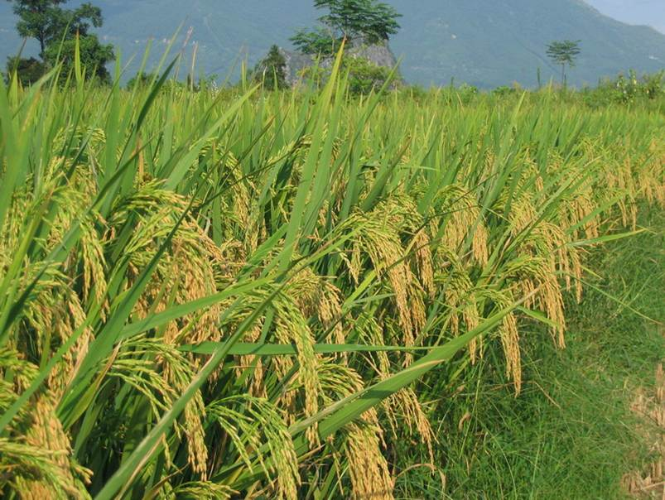
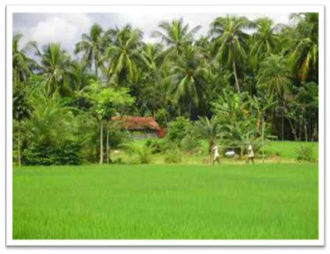
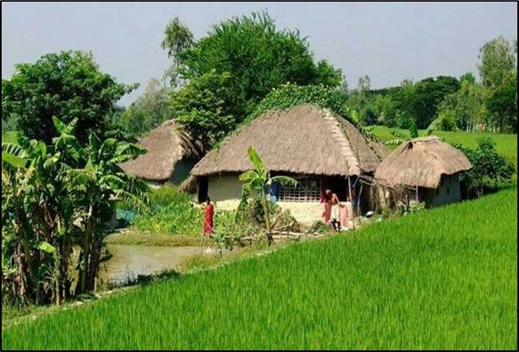
নিচের ছবিগুলো দেখো

Slide 4
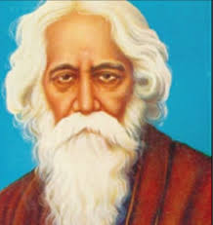
আজকের পাঠ
‘’দুই বিঘা জমি’’
রবীন্দ্রনাথ ঠাকুর
পাঠ্যাংশ,শুধু বিঘে দুই ছিল মোর ভুঁই,--------সে দেখা যাবে।
-

Slide 5
শিখনফল
এই পাঠ শেষে শিক্ষার্থীরা-------
১, কবি পরিচিতি বলতে ও লিখতে পারবে।
২, নতুন শব্ব্দের অর্থ বলতে ও লিখতে পারবে।
৩, ধনী ও গরিবদের আচরণ সম্পর্কে জানতে পারবে।

Slide 6
কবি -পরিচিতি
রবীন্দ্রনাথ ঠাকুর
জন্ম : ১৮৬১ খ্রিষ্টাব্দের ৭ই মে১২৬৮বঙ্গাব্দের ২৫ বৈশাখ কলকাতার জোড়াসাঁকোর ঠাকুর পরিবারে।
সাহিত্যিক পরিচয় :কবিতা,ছোটগল্প,প্রবন্ধ, উপন্যাস,নাটক, ইত্যাদি,
শিক্ষা :পড়াশোনার জন্য বিভিন্ন শিক্ষা প্রতিষ্টানে ভর্তি করানো হয়েছিল ,ব্যারিস্টারি পড়ার জন্য বিলেতেও পাঠানো হয়েছিল । কোনোটিই শেষ করেননি।
বিবিধ পরিচয় :তিনি একাধারে কবি, সাহিত্যিক, দার্শনিক, শিক্ষাবিদ,সুরকার,চিত্রকর,অভিনেতা,নাট্য-প্রযোজক।
উল্লেখযোগ্য রচনা : মানসী,সোনার তরী,চিত্রা,খেয়া গীতাঞ্জলি,বলাকা,পুনশ্চ, ছোটগল্প :চোখের বালি,গোরা, ঘরে বাইরে,চার অধ্যায়,নাটক :ডাকঘর, বিসর্জন, অচলায়তন
পুরস্কার : ১৯১৩ সালে গীতাঞ্জলি কাব্যগ্রন্থের জন্য নোবেল পুরস্কার লাভ করেন।
উপাধি : বিশ্বকবি, কবিগুরু,নাইট,
মৃত্যু :১৯৪১ খ্রিষ্টাব্দের ৭ই আগস্ট,কলকাতায়,বাং ;১৩৪৮সালে ২২শে শ্রাবন।
ছদ্মনাম : ভানুসিংহ ঠাকুর

Slide 7
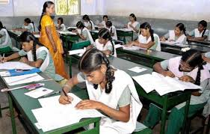
একক কাজ
1, রবীন্দ্রনাথ ঠাকুর সম্পর্কে ৩টি বাক্য লিখ।

Slide 8
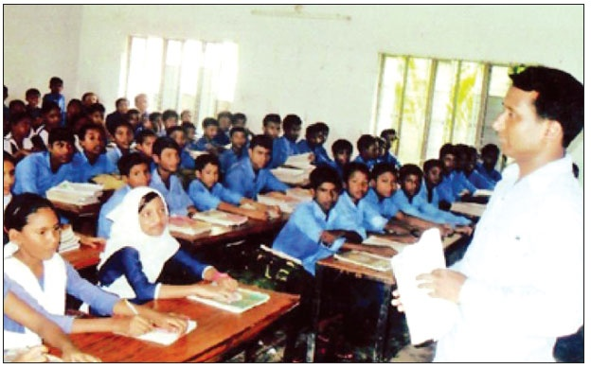
দুই বিঘা জমি
রবীন্দ্রনাথ ঠাকুর
শুধু বিঘে দুই ছিল মোর ভুঁই, আর সবই গেছে ঋণে। বাবু বলিলেন, বুঝেছ উপেন, এ জমি লইব কিনে। কহিলাম আমি, তুমি ভূস্বামী, ভূমির অন্ত নাই। চেয়ে দেখো মোর আছে বড়ো-জোর মরিবার মতো ঠাঁই। শুনি রাজা কহে, বাপু, জানো তো হে, করেছি বাগানখানা, পেলে দুই বিঘে প্রস্থ ও দিঘে সমান হইবে টানা-
ওটা দিতে হবে। কহিলাম তবে বক্ষে জুড়িয়া পাণি সজল চক্ষে, করুন রক্ষে গরিবের ভিটেখানি। সপ্ত পুরুষ যেথায় মানুষ সে মাটি সোনার বাড়া, দৈন্যের দায়ে বেচিব সে মায়ে এমনি লক্ষ্মীছাড়া! আঁখি করি লাল রাজা ক্ষণকাল রহিল মৌনভাবে, কহিলেন শেষে ক্রুর হাসি হেসে, আচ্ছা, সে দেখা যাবে।

Slide 9
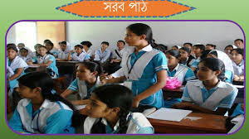
দুই বিঘা জমি
রবীন্দ্রনাথ ঠাকুর
শুধু বিঘে দুই ছিল মোর ভুঁই, আর সবই গেছে ঋণে। বাবু বলিলেন, বুঝেছ উপেন, এ জমি লইব কিনে। কহিলাম আমি, তুমি ভূস্বামী, ভূমির অন্ত নাই। চেয়ে দেখো মোর আছে বড়ো-জোর মরিবার মতো ঠাঁই। শুনি রাজা কহে, বাপু, জানো তো হে, করেছি বাগানখানা, পেলে দুই বিঘে প্রস্থ ও দিঘে সমান হইবে টানা-
ওটা দিতে হবে। কহিলাম তবে বক্ষে জুড়িয়া পাণি সজল চক্ষে, করুন রক্ষে গরিবের ভিটেখানি। সপ্ত পুরুষ যেথায় মানুষ সে মাটি সোনার বাড়া, দৈন্যের দায়ে বেচিব সে মায়ে এমনি লক্ষ্মীছাড়া! আঁখি করি লাল রাজা ক্ষণকাল রহিল মৌনভাবে, কহিলেন শেষে ক্রুর হাসি হেসে, আচ্ছা, সে দেখা যাবে।

Slide 10
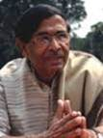
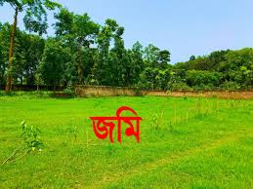
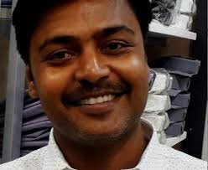
নতুন শব্দের অর্থ
১, ‘পাণি’
1, হাত।
২, ‘বক্ষে জুড়িয়া পাণি’
২, বুকে জোড় হাত রেখে অনুনয় করে।
৩, ‘ভূস্বামী’
৩, অনেক জমির মালিক।
৪, নিষ্ঠুর, নির্দয়।
৪, ‘ক্রুর’

Slide 11
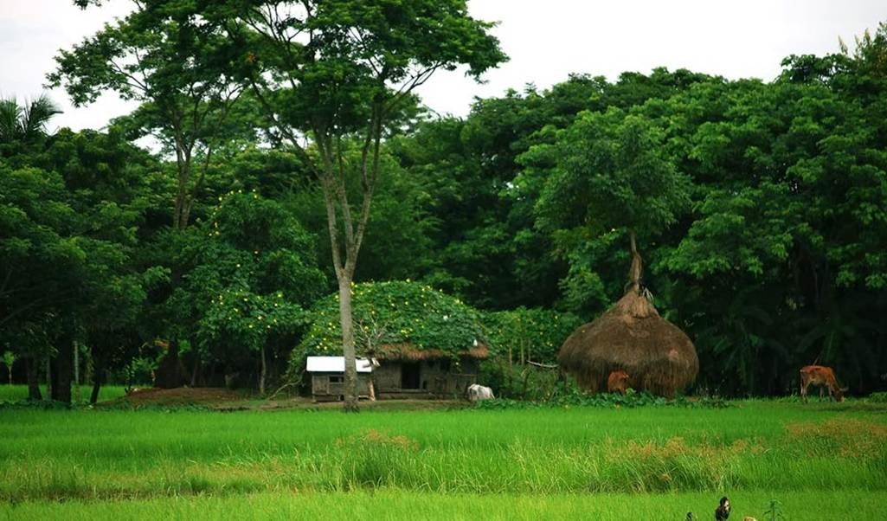
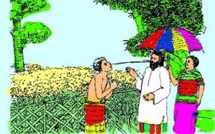
পাঠ-বিশ্লেষণ
শুধু বিঘে দুই ছিল মোর ভুঁই, আর সবই গেছে ঋণে। বাবু বলিলেন, বুঝেছ উপেন, এ জমি লইব কিনে।

Slide 12
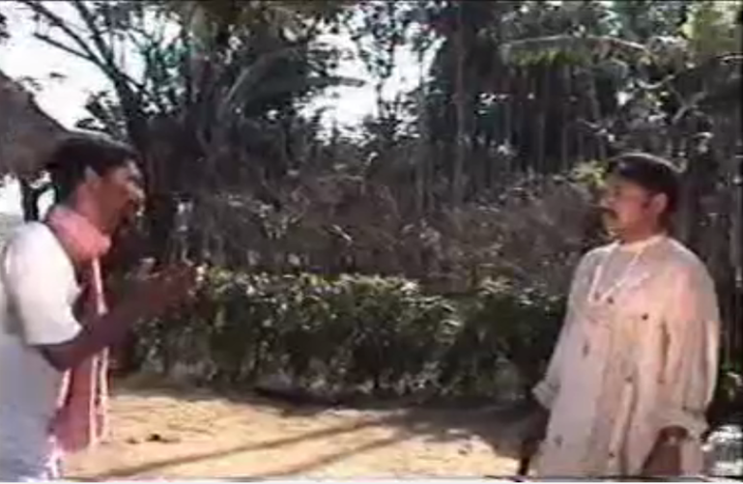
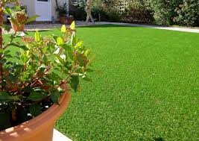
পাঠ-বিশ্লেষণ
কহিলাম আমি, তুমি ভূস্বামী, ভূমির অন্ত নাই। চেয়ে দেখো মোর আছে বড়ো-জোর মরিবার মতো ঠাঁই।

Slide 13
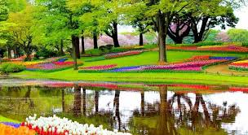
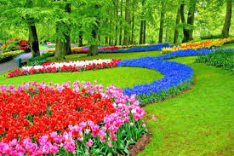
পাঠ-বিশ্লেষণ
শুনি রাজা কহে, বাপু, জানো তো হে, করেছি বাগানখানা, পেলে দুই বিঘে প্রস্থ ও দিঘে সমান হইবে টানা-

Slide 14
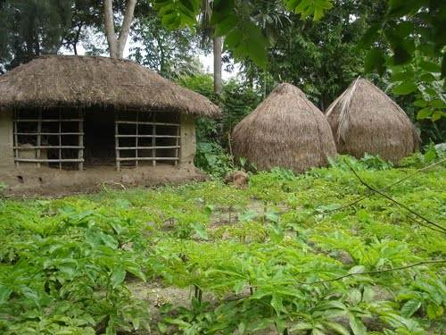
পাঠ-বিশ্লেষণ
ওটা দিতে হবে। কহিলাম তবে বক্ষে জুড়িয়া পাণি সজল চক্ষে, করুন রক্ষে গরিবের ভিটেখানি।

Slide 15
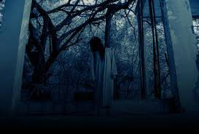
পাঠ-বিশ্লেষণ
সপ্ত পুরুষ যেথায় মানুষ সে মাটি সোনার বাড়া, দৈন্যের দায়ে বেচিব সে মায়ে এমনি লক্ষ্মীছাড়া!

Slide 16
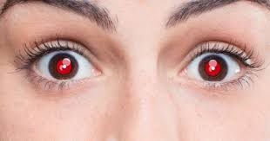
পাঠ-বিশ্লেষণ
আঁখি করি লাল রাজা ক্ষণকাল রহিল মৌনভাবে, কহিলেন শেষে ক্রুর হাসি হেসে, আচ্ছা, সে দেখা যাবে।

Slide 17
পাঠ-পরিচিতি
‘দুই বিঘা জমি’ কাহিনি-কবিতায় দুটি প্রধান চরিত্র উপেন এবং বাবু। বাবু হচ্ছে জমিদার, যার ভূমির অন্ত নেই। আর উপেন হলো, একজন দরিদ্র কৃষক, যার শুধু দুই বিঘে জমি আছে মাত্র। বাদ বাকি সবই সে ঋণের দায়ে বেচে দিয়েছে। সেই জমিটুকুও জকিদার বাবু কিনে নিতে চায়। ঐটুকু জমি তার শেষ আশ্রায়মাত্র! এ কথা শুনে রাজা বললেল একটা বাগান করেছি, দুই বিঘা জমি হলে বাগানের দৈর্ঘ্য-প্রস্থে টানা সমান হয়। দুই বিঘা জমি তাকে দিতে হবে। উপেন তখন বুকের কাছে হাত জোড় করে সজল চোখে জমিদারের দিকে তাকায়, তার ভিটেখানি রক্ষার জন্য অনুরোধ জানায়। উপেন কান্নাভেজা কন্ঠে আরও বলে- ঐ ভিটেয় তাদের সাত পুরুষের বাস, এটুকু তার কাছে সোনার চেয়ে মূল্যবান। মাতৃতুল্য জমি সে বেচে দিবে অমন লক্ষীছাড়া কাজ উপেন করবেনা। জমিদার বাবু উপনের কথা শুনতে শুনতে রাগে তার চোখ রক্তবর্ণ হয়ে গেল। জমিদার বাবু নির্দয় হাসি টেনে সে বলে সেটা পরে দেখা যাবে।

Slide 18
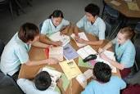
দলীয় কাজ
সকল দলে একই কাজ
১, বাবু জমি কিনতে চাইলে উপেন তাকে কী বলেছিল ? ব্যাখ্যা কর।

Slide 19
মুল্যায়ন
১, রবীন্দ্রনাথ ঠাকুর কত সালে নোবেল পুরস্কার পান ?
১, ১৯১৩ সালে।
২,বিঘে শব্দের অর্থ কী ?
২, জমির পরিমাপ, কুড়ি কাঠা বা ১৪৪০০ বর্গফুট।
৩। উপেন দুই বিঘা জমি জমিদারকে দিতে চাইল না কারণ কী ?
৩, সপ্ত পুরুষের ভিটা।
৪, ‘দুই বিঘা জমি কী ধরনের কবিতা ?
৪, একটি কাহিনি কবিতা।

Slide 20
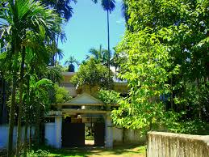
বাড়ীর কাজ
১, ‘দৈন্যের দায়ে বেচিব সে মায়ে এমনি লক্ষ্মীছাড়া’- পঙক্তিটি দ্বারা কী বোঝানো হয়েছে ?

Slide 21
সবাইকে ধন্যবাদ

